Slide 1


Как ухаживать
За морским аквариумом
Мастер
Класс
Создано специально для сайта Водный Мир

Slide 2


Содержание
В чем основное отличие морского от пресноводного аквариума?
Подготовка морской воды – что нужно знать?
Приборы и тесты для измерений показателей воды
Выбор подходящего аквариума и места его установки
Запуск морского аквариума – какое оборудование вам понадобится?
Фильтрация
Движение и перемешивание воды
Поддержание температурного режима
Водоподготовка
Рекомендация по выбору рыб для морского аквариума.

Slide 3
В чем основное отличие морского от пресноводного аквариума?
Морские животные представляют собой одни из древнейших обитателей нашей планеты, существующих в устойчивой экосистеме, где условия практически неизменны. Этот аспект является ключевым принципом морской аквариумистики — поддержание стабильности.
При запуске морского аквариума основное различие заключается в типе воды: морские обитатели находятся в соленой воде, в то время как пресноводные обитают в пресной. Химический состав соленой и пресной воды различен, что определяет уникальные особенности организмов. Рыбы, приспособленные к жизни в пресных водоемах, не смогут выжить в соленой воде и наоборот.

Slide 4
Подготовка морской воды – что нужно знать?
Запуск морского аквариума - это увлекательный и ответственный процесс, который требует внимания к многим аспектам. Важно правильно подготовить морскую воду, чтобы обеспечить оптимальные условия для жизни обитателей аквариума.
Для приготовления морской воды для аквариума рекомендуется использовать специальную "аквариумную морскую соль" от проверенных производителей. Это поможет поддерживать необходимый химический баланс в воде и создать комфортные условия для рыб и других обитателей. Переход на новую соль может быть стрессом для обитателей, поэтому важно постепенно привыкать к новым условиям, делая разовые подмены с новой солью на протяжении нескольких недель.
Выбор качественной соли и поддержание стабильности водных параметров являются ключевыми моментами при запуске и обслуживании морского аквариума. Это поможет создать здоровую среду для живых организмов и наслаждаться красотой и разнообразием морского мира прямо у себя дома.

Slide 5
Приборы и тесты для измерений показателей воды
Для создания аквариума с морской водой понадобится определенный перечень оборудования, выбор которого во многом определяется тем, что мы имеем дело именно с соленой водой и ее спецификой.
Первый прибор, который вам понадобится – это рефрактометр, который позволяет измерить плотность приготовленной воды и количество растворенной в ней соли. Это очень важно, потому что в морской воде в одном литре содержится порядка 36 граммов соли, но проблема в том, что она гигроскопична, т.е. способна притягивать к себе воду. Поэтому, отмерив 360 граммов соли на 10 литров воды, можно с удивлением обнаружить, что в итоге она получится недостаточно соленой. Поэтому обязательно нужно проверять приготовленную вами воду на соленость и плотность с помощью данного прибора.
Помимо этого, вам понадобятся специальные тесты на аммоний, силикаты, нитриты и нитраты, фосфаты, уровень pH и kH, магний, а также кальций (если вы создаете аквариум с жесткими кораллами).

Slide 6
Приборы и тесты для измерений показателей воды
Правильные показания следующие:
Аммоний – 0 мг/л. Данный показатель необходимо строго контролировать, потому что это токсическое вещество представляет реальную угрозу для жизни аквариумных обитателей.
Силикаты – 0 мг/л. Они способствуют возникновению диатомовых водорослей, которые наносят вред высшим растениям, нарушая их жизнедеятельность, а также покрывают стекла коричневой пленкой, которую очень трудно удалить.
Нитриты – около 0,1 мг/л. Это продукт переработки аммиака, который очень опасен для рыб. Повышенный уровень нитритов приводит к повышению стресса у аквариумных обитателей, делая их более восприимчивыми к различным заболеваниям.
Нитраты – 5 мг/л. При превышении их концентрации и при условии длительного воздействия на рыб может произойти снижение их роста, ухудшение общего состояния и нежелание размножаться. Нитраты также провоцируют рост нежелательных водорослей.
Фосфаты – 0,04 мг/л. Превышение их концентрации также приводит к возникновению нежелательной растительности в аквариуме.
pH – 8,2-8,4. Для пресноводного аквариума нормой считается pH 6-7, но повышенный показатель в данном случае обусловлен тем, что в соленой воде наблюдается повышенное содержание солей кальция. Морские рыбы крайне восприимчивы к любым изменениям, поэтому снижение кислотно-щелочного баланса может крайне негативно отразиться на них.
kH – 7-11 dKH. Это показатель карбонатной жесткости, который также нужно держать под контролем.
Кальций – 380-420 ppm. Этот элемент жизненно необходим для построения скелетов у жестких кораллов.
Магний – 1250-1350 ppm. Он влияет на баланс кальция и щелочности, а также используется кораллами для построения скелета.

Slide 7
Выбор подходящего аквариума и места его установки
Для морских рыб рекомендуется использовать аквариум объемом примерно 140-160 литров, чтобы обеспечить им достаточно места. Однако даже в нано-аквариумах с меньшим объемом можно создать уникальную морскую атмосферу.
При запуске морского аквариума важным компонентом является система автономного модуля фильтрации (САМП). Он может быть внешним или внутренним и обеспечивает необходимое оборудование, а также удобен для подмены воды и размещения техники.
При выборе места для аквариума следует учитывать несколько рекомендаций:
1. Избегайте прямого солнечного света, чтобы предотвратить развитие нежелательных водорослей.
2. Поддерживайте стабильную температуру в помещении (24-27 градусов Цельсия) круглый год.
3. Избегайте источников громких звуков и резких изменений освещения.
4. Разместите аквариум рядом с электрической розеткой для удобства подключения.
5. Установите аквариум на устойчивой поверхности, чтобы выдержать его вес (вода, камни, оборудование).

Slide 8
Выбор подходящего аквариума и места его установки
Оборудование для морского аквариума должно выполнять несколько ключевых функций: фильтрация воды, обеспечение постоянного циркуляции воды, освещение, поддержание оптимальной температуры и подготовка воды.
Фильтрация играет важную роль в удалении отходов рыб и других органических веществ из воды. Она может быть механической (удаление мусора), химической (использование сорбентов) и биологической (использование полезных бактерий).
При запуске морского аквариума акцент часто делается на биологической фильтрации с использованием живых морских камней, которые помогают перерабатывать вредные вещества в нейтральные соединения. Живой песок также играет роль биологического фильтра.
Для обеспечения движения и перемешивания воды в аквариуме используются специальные помпы, которые создают условия, схожие с естественными условиями в морях и океанах.
Поддержание оптимальной температуры в аквариуме осуществляется с помощью нагревателей с термостатом для подогрева и вентиляторов для охлаждения воды.
Важным шагом является подготовка воды, включая использование специальной соли для создания морской воды и процесс обратного осмоса для получения осмотической воды, необходимой для здоровья обитателей аквариума. Необходимо уделить должное внимание этому этапу, чтобы обеспечить правильные условия для жизни рыб и кораллов.

Slide 9
Рекомендация по выбору рыб для морского аквариума.
Какие морские рыбы для аквариума выбрать?
Их существует большое количество, вот лишь несколько возможных вариантов:
Ангел (жемчужный, Императорский, огненный).
Губан-Доктор.
Мурена Ехидна.
Хромис.
Попугай.
Рыба белка и рыба лисица.
Бабочка пинцет и т.д.
О всех вариантах, вы можете отдельно почитать на нашем сайте, где собрана большая коллекция различных рыб.

Slide 10
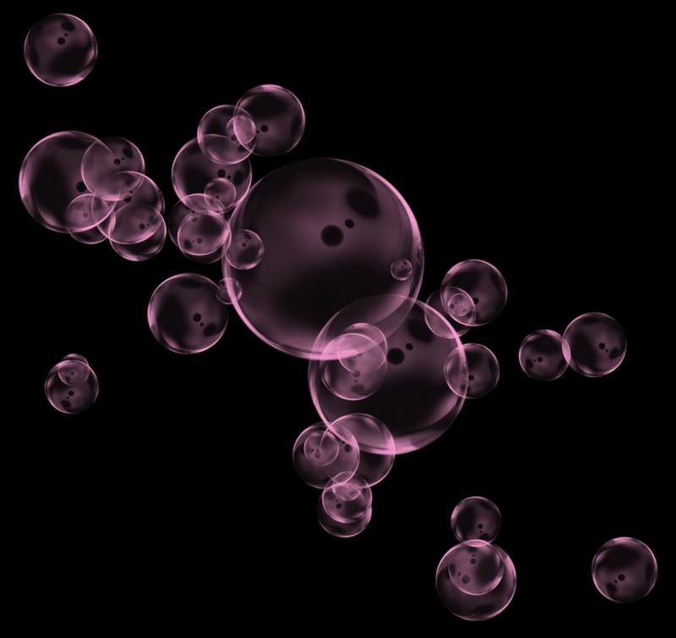
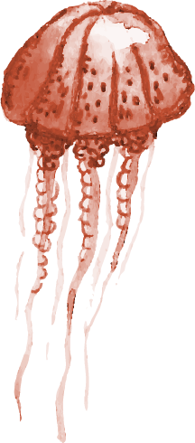
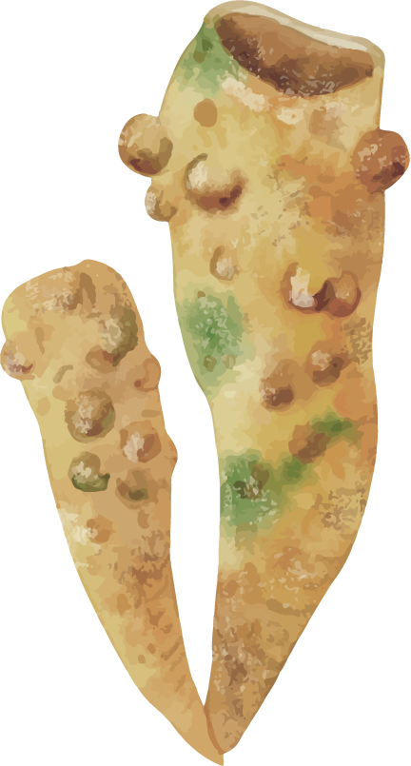
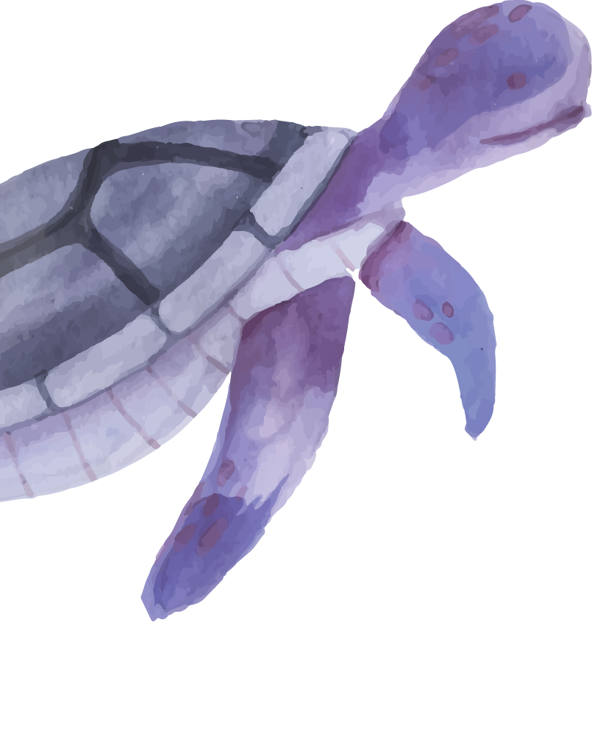
Спасибо за внимание

